Slide 1
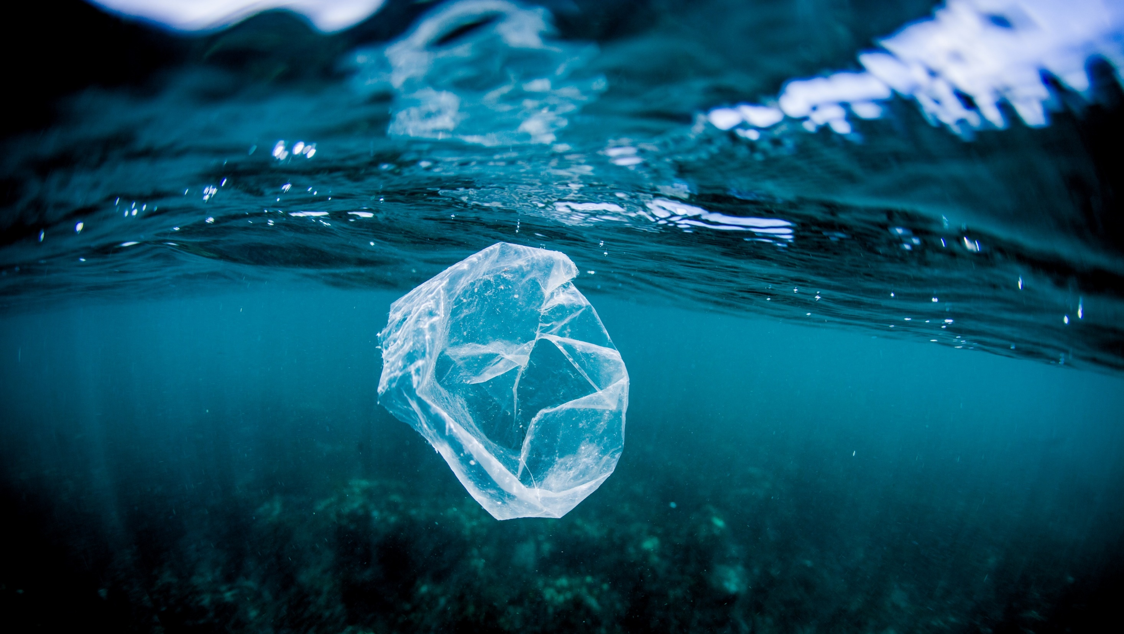

Θαλάσσια απορρίμματα &
ρύπανση από πλαστικό
Μαρία Κολενδριανού & Χαράλαμπος Φασουλάς
Παγκόσμιο Γεωπάρκο UNESCO Ψηλορείτη

Slide 2
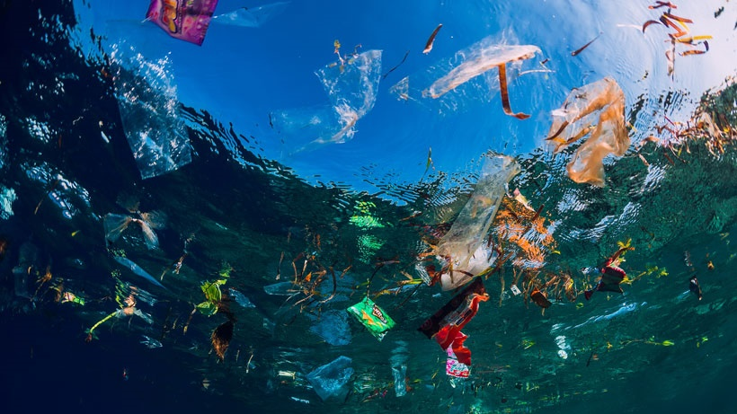
Τι είναι
Τα θαλάσσια απορρίμματα είναι «οποιαδήποτε ανθεκτικά, κατασκευασμένα ή επεξεργασμένα στερεά υλικά απορρίπτονται ή εγκαταλείπονται στο θαλάσσιο και παράκτιο περιβάλλον»
π.χ. ξύλο, μέταλλο, γυαλί, καουτσούκ, ρούχα, χαρτί, βιομηχανικά χημικά, φαρμακευτικά προϊόντα, επίμονοι ρύποι, πλαστικά απορρίμματα και μικροπλαστικά.
Τα μικροπλαστικά είναι μικρά κομμάτια ή θραύσματα πλαστικού, μικρότερα από 5 mm και τα νανοπλαστικά < 100μm.
θραύσματα πλαστικού = 60- 80% των θαλάσσιων απορριμμάτων
οι ωκεανοί είναι στο όριο της ρύπανσης
World Ocean Assessment I (2016)
World Ocean Assessment II (2021)
[Πηγή: Global Programme of Action for the Protection of the Marine Environment from Landbased Activities, adopted in Washington DC, 1995; SAPEA: A Scientific Perspective on Microplastics in Nature and Society, 2019]

Slide 3
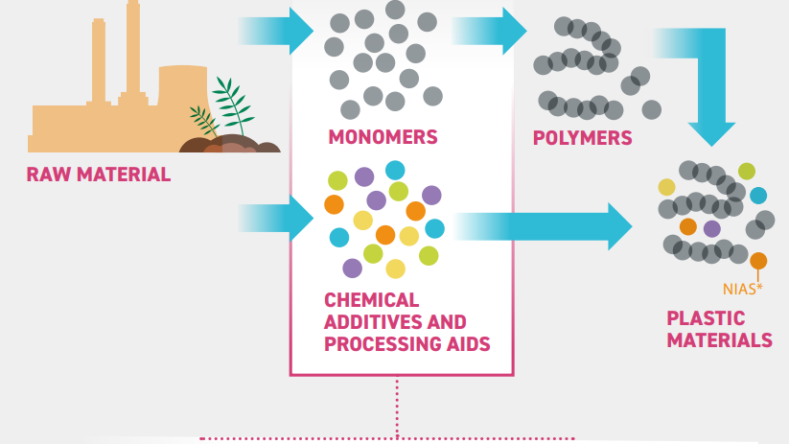
ΜΟΝΟΜΕΡΗ & ΠΟΛΥΜΕΡΗ
Δομικό υλικό των πλαστικών
ΑΝΑΤΟΜΙΑ ΤΟΥ ΠΛΑΣΤΙΚΟΥ
Τι έχει το πλαστικό μου;
>13.000 έχουν αναγνωριστεί
>3.200 έχουν χαρακτηριστεί ως “ενδιαφέροντος”
εκατοντάδες διαφορετικά πολυμερή και πρόσθετα => περιπλέκουν το δυναμικό ανακύκλωσης και μπορεί να περιορίσουν την επαναχρησιμοποίηση
ΠΡΟΣΘΕΤΑ:
Πλαστικοποιητές για να κάνουν το πλαστικό πιο μαλακό και εύκαμπτο, χρωστικές, αντιοξειδωτικά, σταθεροποιητές θερμότητας και φωτός, λιπαντικά, βιοκτόνα ή αντιστατικά μέσα, επιβραδυντικά φλόγας
ΤΕΛΙΚΟ ΠΡΟΪΟΝ
*NIAS = non-intentionally added substances
= μη σκόπιμα προστιθέμενες ουσίες, συμπεριλαμβανομένων (1) προϊόντων διάσπασης των πολυμερών, πρόσθετα και άλλες χημικές ουσίες στα πλαστικά, (2) ακαθαρσίες, (3) προσμείξεις από επεξεργασία όπως παραγωγή και ανακύκλωση, και (4) υποπροϊόντα αντίδρασης.
United Nations Environment Programme and Secretariat of the Basel, Rotterdam and Stockholm Conventions (2023). Chemicals in plastics: a technical report. Geneva

Slide 4
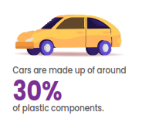
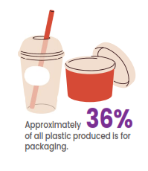
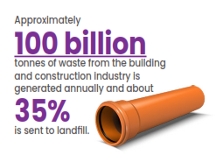
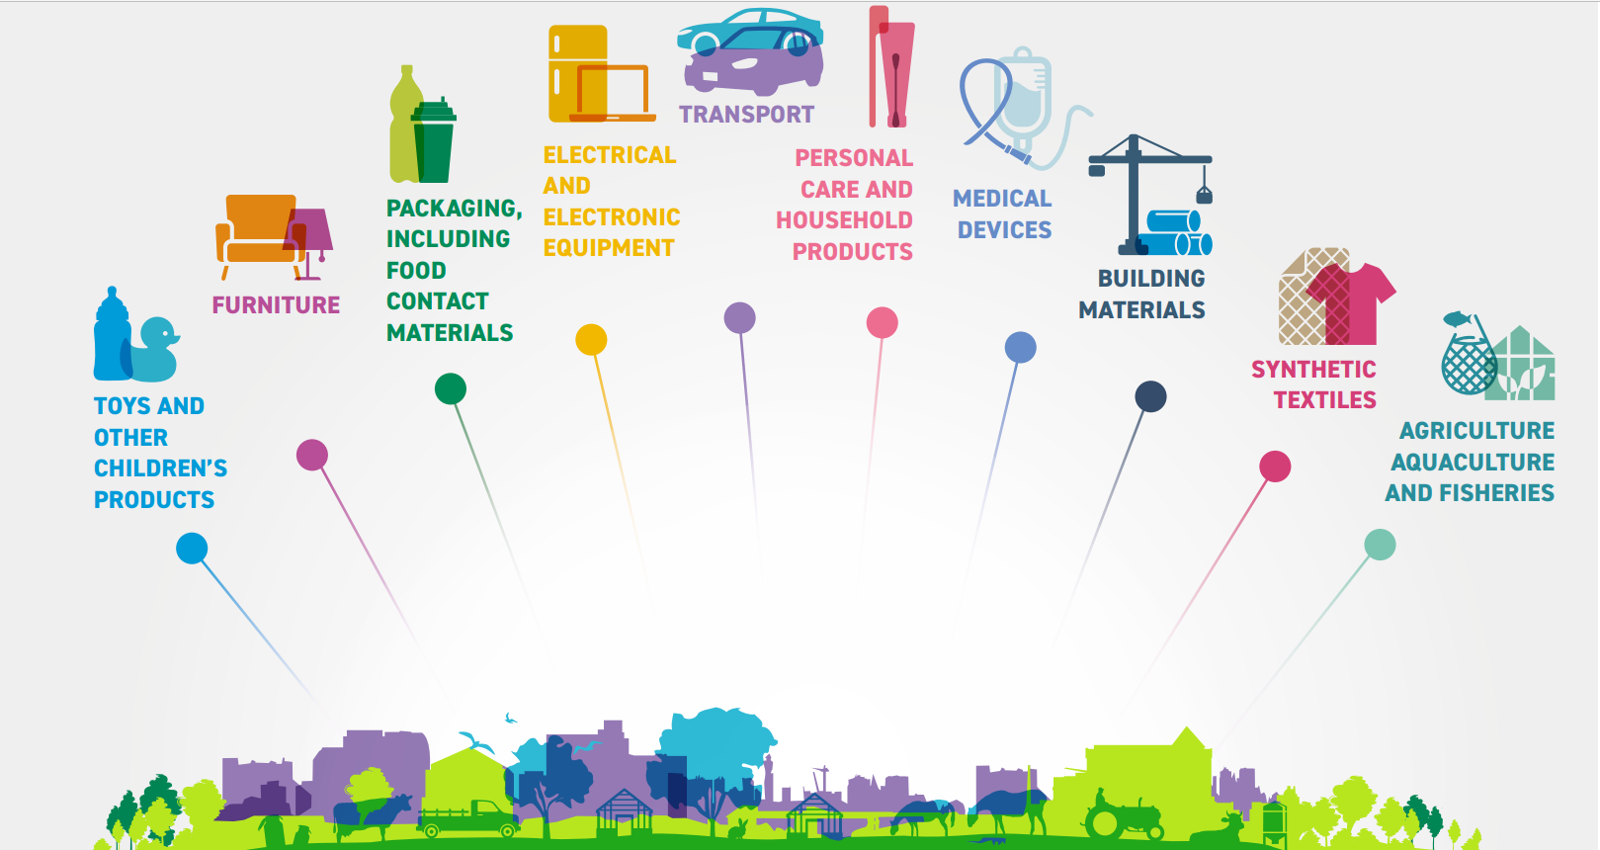
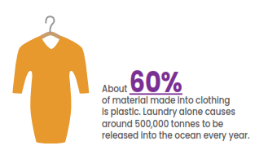
ΧΗΜΙΚΑ ΠΡΟΣΘΕΤΑ ΣΤΑ ΠΛΑΣΤΙΚΑ
Σε ποιους τομείς και προϊοντα βρίσκονται;
μετακινήσεις
ηλεκτρικός εξοπλισμός και ηλεκτρονικά
προϊόντα περιποίησης και υγιεινής
υλικά συσκευασίας (συχνά σχετικά με το φαγητό)
ιατρικές συσκευές κι εργαλεία
υλικά κατασκευών
έπιπλα
συνθετικά υφάσματα
παιχνίδια και προϊόντα για παιδιά
υλικά αγροτικών και αλιευτικών δραστηριοτήτων
United Nations Environment Programme and Secretariat of the Basel, Rotterdam and Stockholm Conventions (2023). Chemicals in plastics: a technical report. Geneva

Slide 5
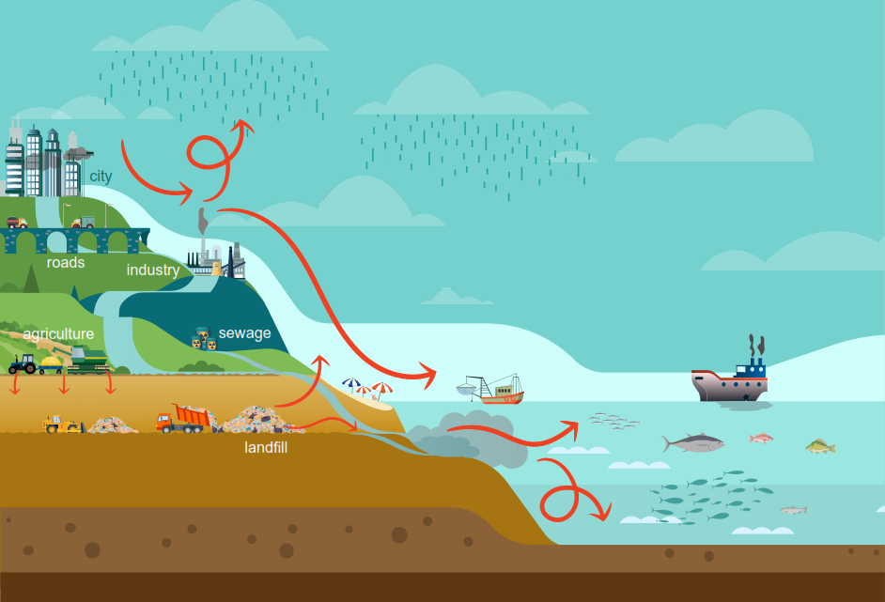
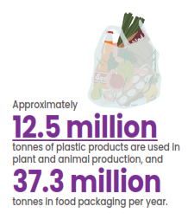
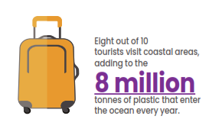
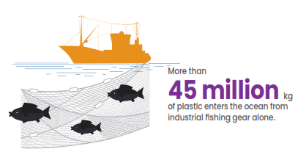
Πώς βρίσκονται στη θάλασσα;
Κυρίως χερσαίες πηγές
(αστικά λύμματα, χωματερές, αγροτοκτηνοτροφικές δραστηριότητες, τουρισμός).
Δευτερευόντως από δραστηριότητες στη θάλασσα
(υδατοκαλλιέργειες, αλιευτικές δραστηριότητες).
GESAMP (2019). Guidelines or the monitoring and assessment of plastic litter and microplastics in the ocean (Kershaw P.J., Turra A. and Galgani F. editors), (IMO/FAO/UNESCO-IOC/UNIDO/WMO/IAEA/UN/UNEP/UNDP/ISA Joint Group of Experts on the Scientific Aspects of Marine Environmental Protection). Rep. Stud. GESAMP No. 99, 130p

Slide 6
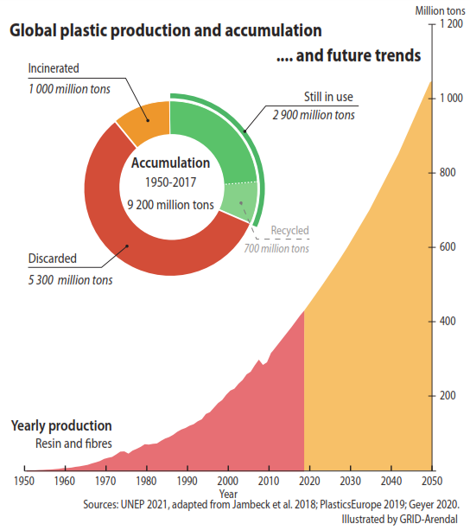
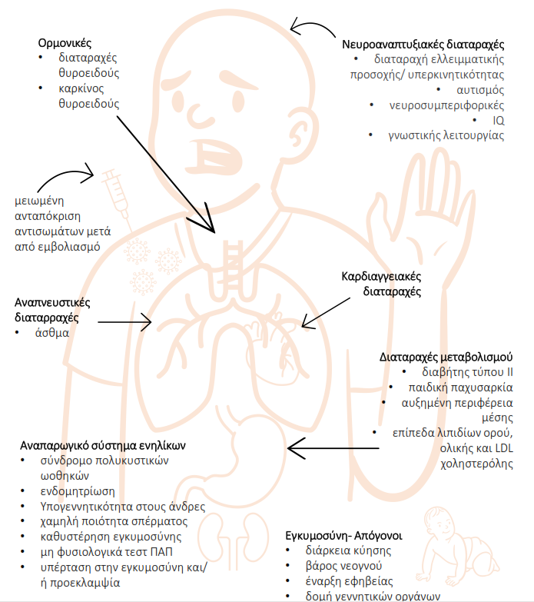
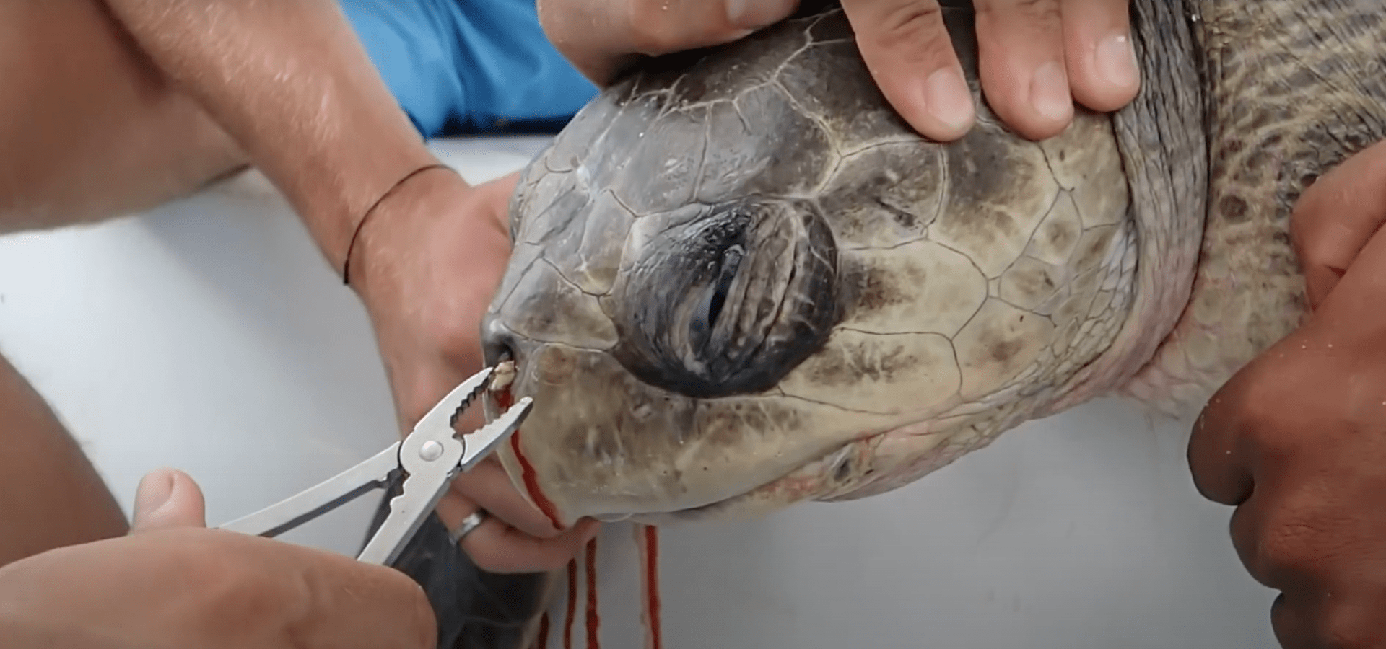
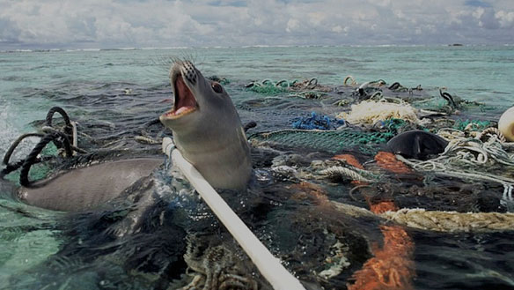
Γιατί μας αφορά;
γιατί είμαστε υπεύθυνοι
γιατί κινδυνεύουν τα οικοσυστήματα κι η υγεία μας
YouTube/Christine Figgener; SAF- Coastal Care; UNEP, 2021; Landrigan et al., 2020; https://www.resourcepanel.org/reports/global-material-flowsand-resource-productivity-database-link

Slide 7
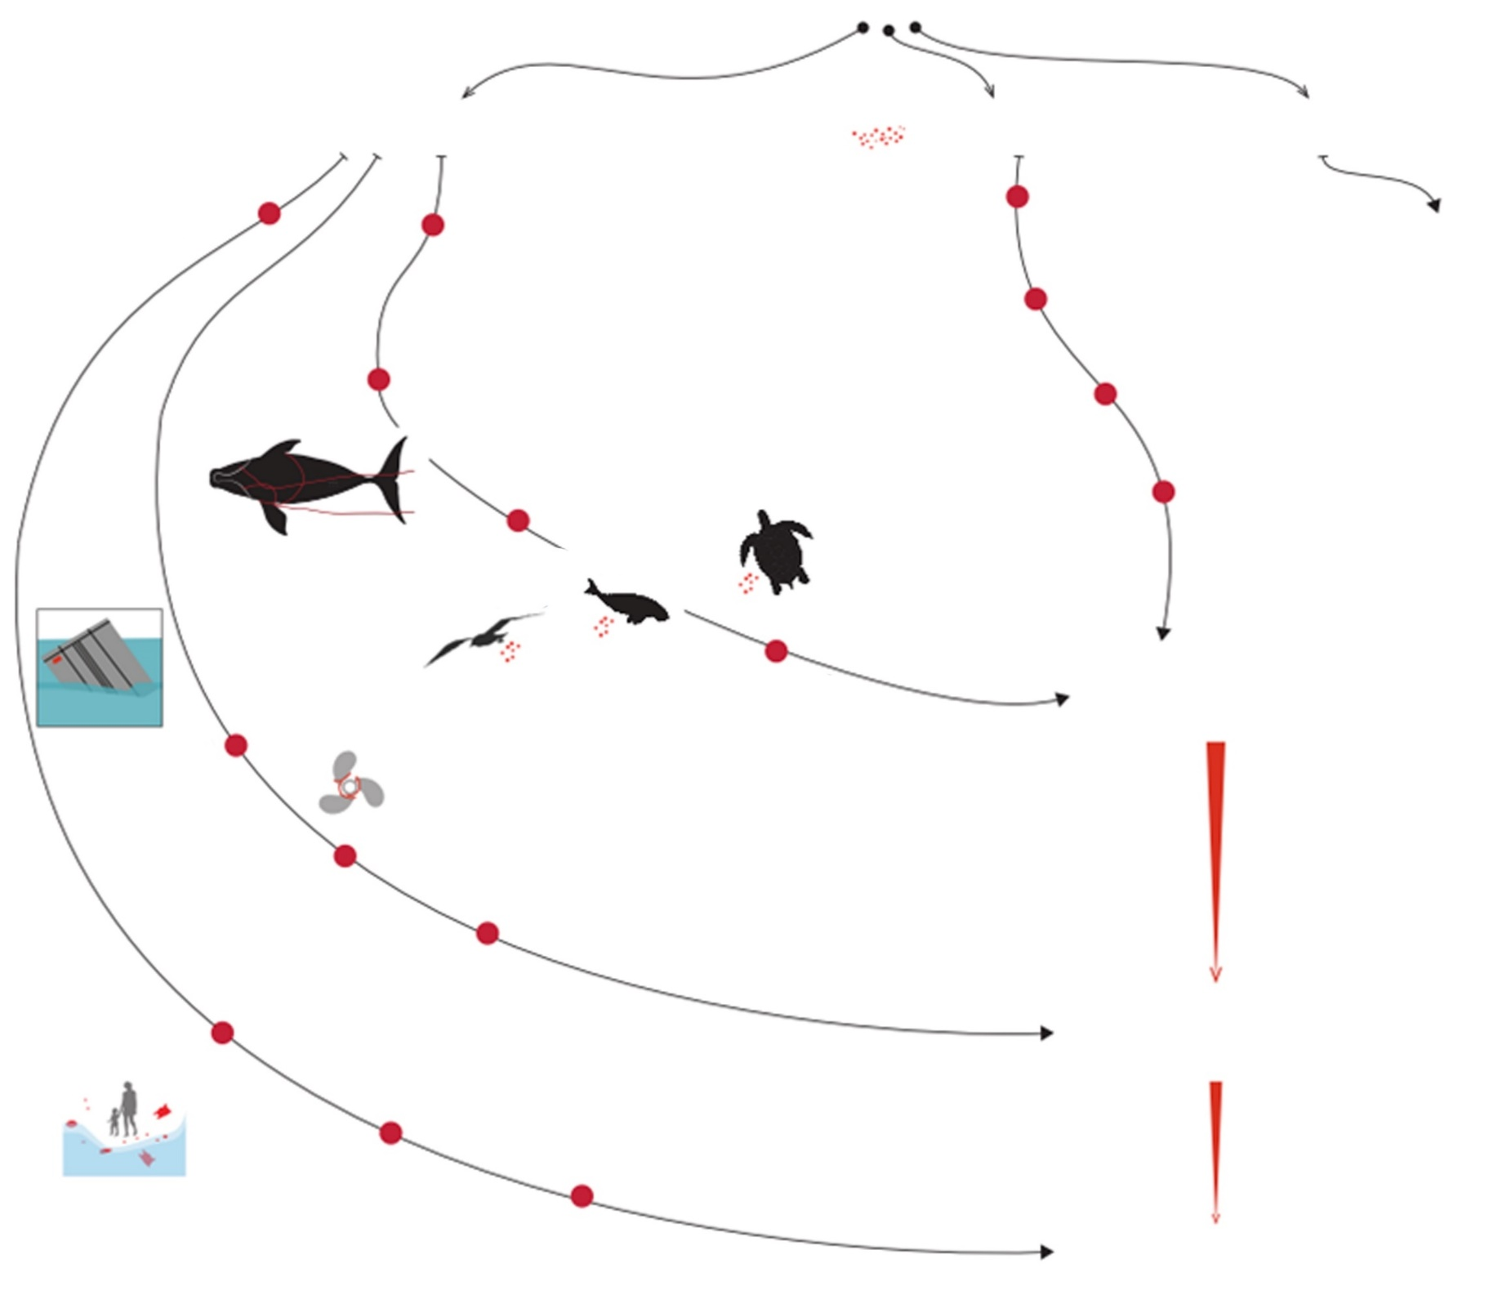
Άμεσοι κίνδυνοι
ΘΑΛΑΣΣΙΑ ΑΠΟΡΡΙΜΜΑΤΑ ΚΑΙ ΜΑΚΡΟΠΛΑΣΤΙΚΑ
ΜΙΚΡΟΠΛΑΣΤΙΚΑ
ΝΑΝΟΠΛΑΣΤΙΚΑ
μεταφορά παθογόνων μ/ο σε παράκτιες περιοχές
κατάποση
π.χ. πόσιμο νερό
καταγραφή μεταφοράς 380 τάξων μέσω επιπλέοντων θραυσμάτων => ζημιά σε κοραλλιογενείς υφάλους, ανθρ. υγεία
περιορισμένη έρευνα
εφαρμογή προληπτικών μέτρων
χημικά/ πρόσθετα
μπλέξιμο => σωματική βλάβη, πνιγμός ή θάνατος
παθογόνοι μ/ο
βενθικά οικοσυστήματα
συγκεντρώσεις στα ιζήματα >> υδάτινη στήλη
κατάποση από θαλασσοπούλια, υδρόβια θηλαστικά και χελώνες
φυσική επαφή με 5- 89% υποβάθμιση κατάστασης στα κοράλλια
ΕΠΙΠΤΩΣΕΙΣ ΣΕ ΟΙΚΟΣΥΣΤΗΜΑΤΑ-
ΑΝΘΡΩΠΙΝΗ ΥΓΕΙΑ
ζημιές
π.χ. σύγκρουση με επιπλέοντα σκουπίδια
θάνατος
φυσική βλάβη
μείωση βιοποικιλότητας
αλλοίωση βιοκοινοτήτων
υποστρώματα για παθογόνους μ/ο
ξενικά είδη
κίνδυνοι για την ανθρώπινη υγεία
μείωση βιολογικών λειτουργιών
διατάραξη φυσικών λειτουργιών οικοσυστημάτων
αύξηση βακτηριακών εξαπλώσεων
μείωση αλιευμάτων
φράξιμο
π.χ. 2300 αναφορές για προπέλες το 2010-2015
ψυχική υγεία
διαβίωση σε βρώμικο περιβάλλον, περιστατικά με υδρόβια πανίδα
ευθύνη παραγωγών/ φήμη προϊόντων
μείωση παραγωγής
μείωση τιμής/ καλής φήμης προϊόντων
ζητήματα διαχείρισης αποβλήτων
ΟΙΚΟΝΟΜΙΚΕΣ ΕΠΙΠΤΩΣΕΙΣ
ανισότητα
στις συνθήκες εργασίας
Sources: UNEP 2021, adapted from Aliani and Molcard 2003; Boerger et al. 2010; Fossi et al. 2012; Fossi et al. 2014; Goldstein et al. 2014; Avio et al. 2015; Kiessling et al. 2015; Santos et al. 2015; Rech et al. 2016; Rochman et al. 2016b; Hong et al. 2017b; Lusher et al. 2017a; Sbrana et al. 2017; Steer et al. 2017; Anbumani and Kakkar 2018; Godoy and Stockin 2018; Duncan et al. 2018a; Duncan et al. 2018b; Fossi et al. 2018; Lamb et al. 2018; Lavers et al. 2018; Schymanski et al. 2018; Waite et al. 2018; Akhbarizadeh et al. 2019; Alimba and Faggio 2019; Battisti et al. 2019; Besseling et al. 2019; Bucci et al. 2019; Koelmans et al. 2019; Li et al. 2019; Windsor et al. 2019; Woods et al. 2019; Zhu, C. et al. 2019; Zhu, L. et al. 2019; Amaral-Zettler et al. 2020; Harris 2020; Landrigan et al. 2020; Prata et al. 2020a.
φυσική υγεία
αλιείς κι εργάτες που τραυματίζονται από απορρίμματα ή εκτίθενται σε επικίνδυνες συνθήκες λόγω ρύπανσης
μείωση ανθρώπινης ευημερίας
μειωμένη εμπειρία αναψυχής
απώλεια κληρονομιάς
ΚΟΙΝΩΝΙΚΕΣ ΕΠΙΠΤΩΣΕΙΣ

Slide 8
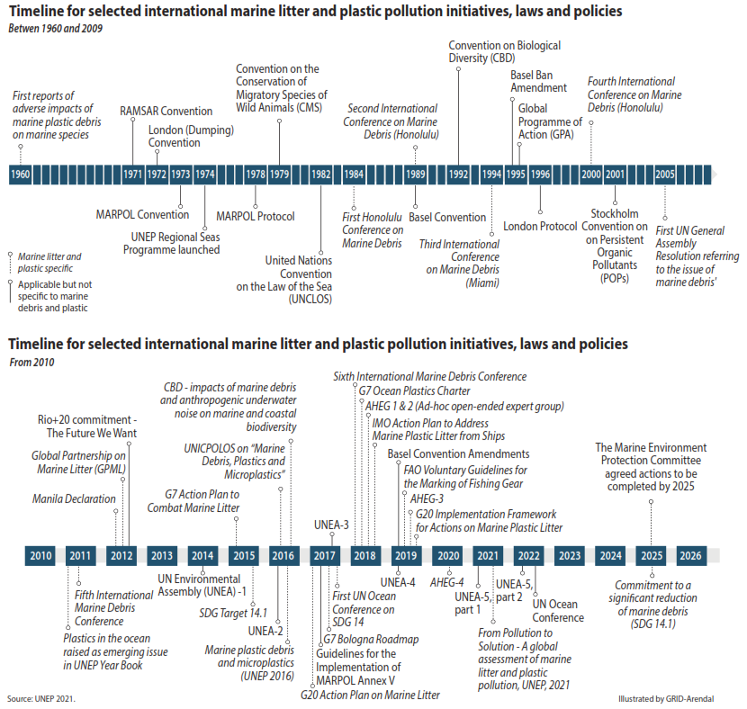
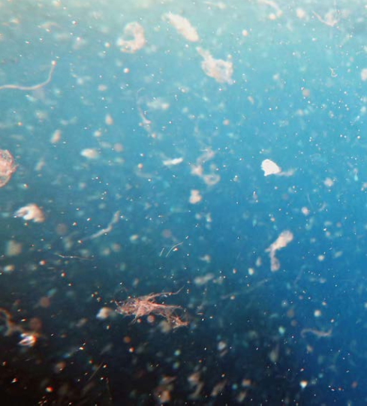
Χρονοδιάγραμμα παγκόσμιων πρωτοβουλιών, νόμων και πολιτικών για τα θαλάσσια απορρίμματα
Οι τρέχουσες δεσμεύσεις από τις κυβερνήσεις και τη βιομηχανία θα μειώσουν τον ετήσιο όγκο πλαστικού που ρέει στον ωκεανό μόνο κατά περίπου 8% έως το 2040.
Οι περισσότεροι νέοι κανονισμοί επικεντρώνονται σε συγκεκριμένα στοιχεία και όχι σε συστημικές αλλαγές και δεν περιορίζουν σημαντικά την προβλεπόμενη αύξηση της παραγωγής πλαστικών.

Slide 9

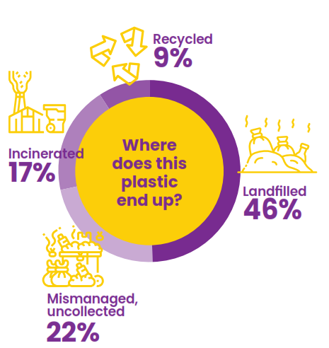


Η κατάσταση ΤΩΡΑ
Η εκτεταμένη ευθύνη του παραγωγού (EPR) θεωρείται ακρογωνιαίος λίθος της πολιτικής για τα απόβλητα.
Οι τρέχουσες προσπάθειες επικεντρώνονται κυρίως στην ανακύκλωση ή διαφορετικού τύπου απόρριψη του πλαστικού, αλλά
Ορισμένα πλαίσια περιφερειακής διακυβέρνησης μπορούν ενδεχομένως να επιταχύνουν την υιοθέτηση νομοθετικών και βιομηχανικών πρωτοβουλιών.
απαιτούνται επίσης σημαντικές προσπάθειες, καινοτομίες και κίνητρα για την εξάλειψη των επιβλαβών πλαστικών και αντικατάστασή τους με φιλικές προς το περιβάλλον επιλογές.
Οι πολιτικές διαχείρισης των παράκτιων ζωνών είναι σημαντικά μέσα για την εφαρμογή πολιτικών μείωσης των απορριμμάτων όταν τα απορρίμματα εισέλθουν στο περιβάλλον.

Slide 10
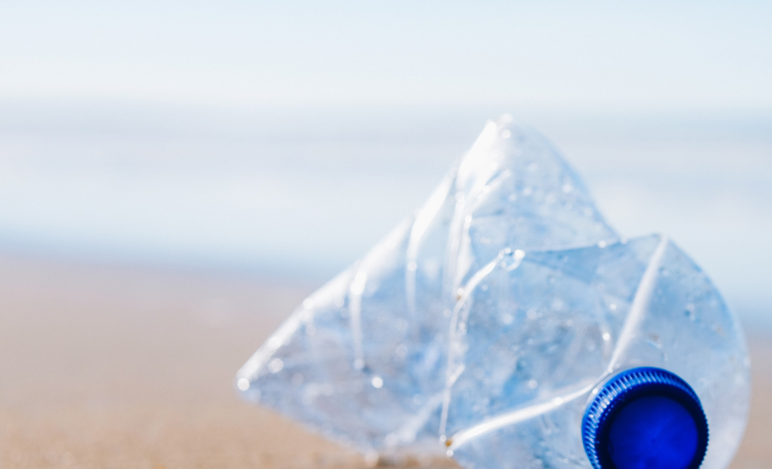


Ευθύνη καταναλωτών
έρευνα σε νέους/ ες στο Λος Άντζελες (2009) έδειξε ότι το να αγοράσουν βιοδιασπώμενα πλαστικά, ήταν ένας από τους παράγοντες που οδήγησε στο να υιοθετήσουν συμπεριφορά littering
έρευνα έχει δείξει ότι, πιστεύοντας ότι δε φταίμε για περιβαλλοντικά θέματα, δε λαμβάνουμε δράση για να βοηθήσουμε στη λύση τους (Klöckner, 2013)
...κι εγώ τι να κάνω;
Εγώ φταίω;!

Slide 11
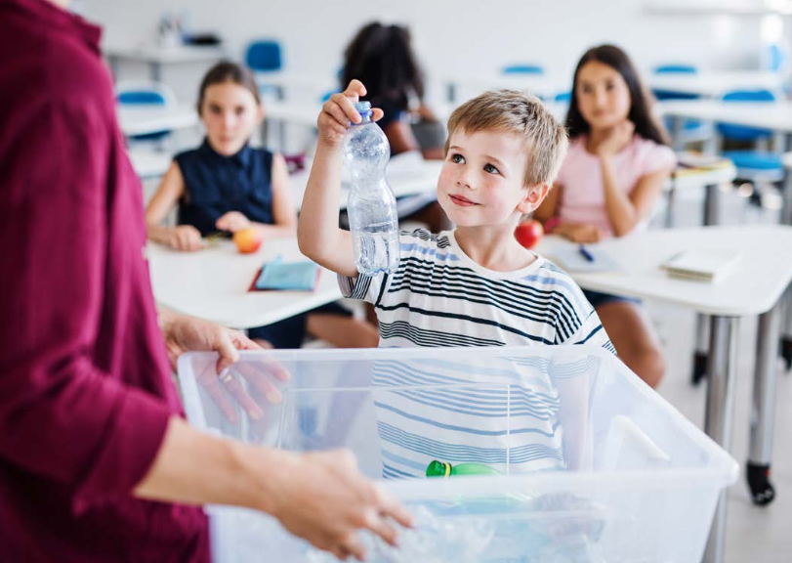
Mελέτες (McGuire 2015; Krijnen et al. 2017; Geiger et al. 2019; Dilkes- Hoffman et al.,2019; Stanton et al. 2020; UNEP 2021) υποδηλώνουν ότι το κοινό είναι υπερβολικά ευαίσθητο στα πλαστικά και δυνητικά τα βλέπει ως μεγαλύτερο περιβαλλοντικό ζήτημα από άλλες, όπως η κλιματική αλλαγή (Khan et al. 2019).
ΌΜΩΣ οι άνθρωποι προτιμούν να χρησιμοποιούν τακτικά το πλαστικό, παρά τη σαφή επίγνωση των σχετικών προβλημάτων (Heidbreder et al. 2019)
…λόγω συνηθειών, κανόνων και περιστασιακών περιορισμών όπως τα προσωπικά οικονομικά ή επειδή η ευθύνη για τη μείωση της χρήσης πλαστικών ειδών μιας χρήσης βαρύνει τη βιομηχανία και την κυβέρνηση
Εκπαίδευση και ευρύτερες κοινωνικές πολιτικές και δράσεις - Κοινωνικές πολιτικές κι επικοινωνιακές ενέργειες
© iStock/Halfpoint

Slide 12
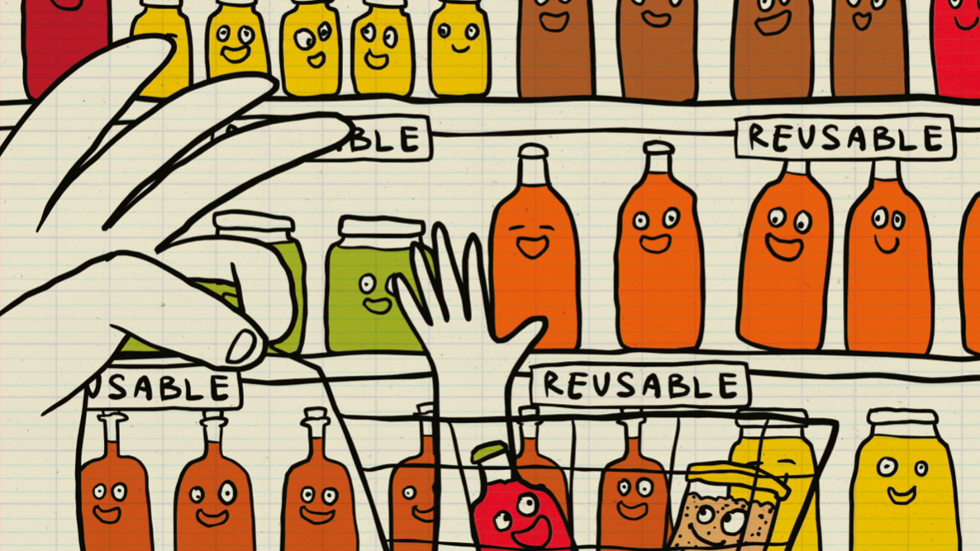


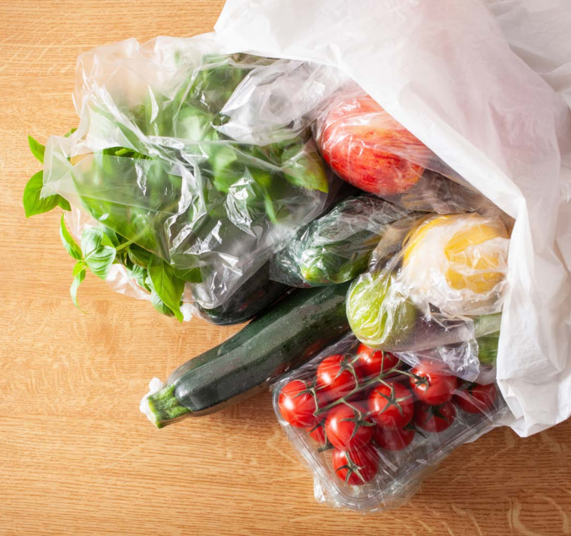
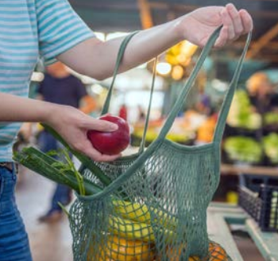
ΚΑΛΕΣ ΠΡΑΚΤΙΚΕΣ …σε επίπεδο καταναλωτή
© iStock/Olga Miltsova
© iStock/AlenaPaulus

Slide 13
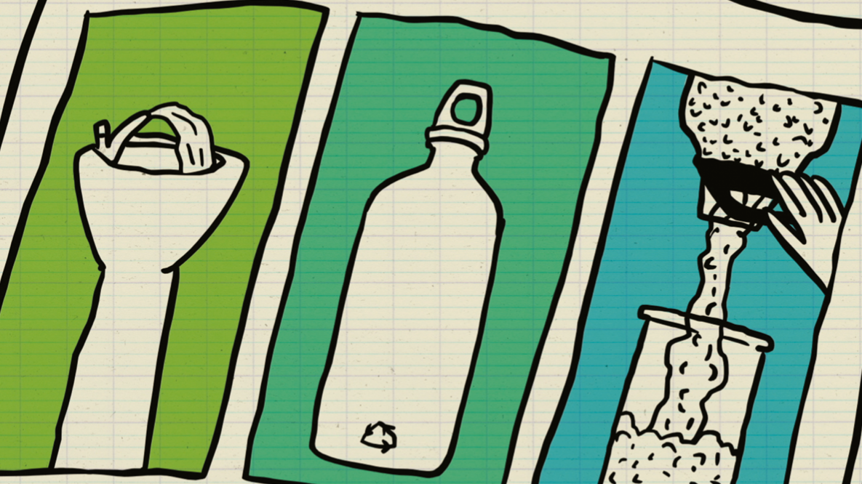

ΚΑΛΕΣ ΠΡΑΚΤΙΚΕΣ …σε επίπεδο δημόσιων αρχών
Πράσινες δημοτικές συμβάσεις- Αμβούργο Γερμανίας
Το 2016, η σύγκλητος της πόλης εισήγαγε υποχρεωτικές «Οδηγίες Πράσινων Συμβάσεων» για δημόσιες συμβάσεις: επιλογές προϊόντων πιο φιλικών προς το περιβάλλον και απαγορεύουν την αγορά ορισμένων αντικειμένων, όπως πλαστικά μπουκάλια και κάψουλες καφέ.
Κίνητρα πράσινων δημοτικών φόρων- Λούκα Ιταλίας
Η δημοτική διοίκηση εισήγαγε έκπτωση 20% στην πάγια χρέωση του φόρου αποβλήτων για όλες τις επιχειρήσεις που πωλούν τρόφιμα και άλλα προϊόντα χωρίς συσκευασία. Έτσι τα καταστήματα που συμμετέχουν στην καταπολέμηση των συσκευασιών εξοικονομούν σημαντικά ποσά ανεξαρτήτως του όγκου των απορριμμάτων που παράγουν, κάτι που ήδη βραβεύεται με αναλογική φορολογία βάσει παραγωγής.
Εθνικό σχέδιο επιστροφής δοχείων- Ρουμανία
Σύστημα επιστροφής εγγύησης για δοχεία ποτών όπου τουλάχιστον 5% του βάρους των συσκευασιών που διαθέτουν οι παραγωγοί στην αγορά θα πρέπει να είναι επαναχρησιμοποιήσιμο. Αυτό το ποσοστό θα αυξάνεται κατά 5% κάθε χρόνο μέχρι και το 2025. Η Zero Waste Romania και η Πλατφόρμα Reloop διεξάγουν καμπάνια για την αύξηση της χρήσης επαναχρησιμοποιήσιμων συσκευασιών.
Σχέδιο επαναχρησιμοποιήσιμων ποτηριών- Χαρκού Εσθονίας
Ο δήμος του Χαρκού, με λίγο πάνω από 15.000 κατοίκους, δημιούργησε τα δικά του επαναχρησιμοποιήσιμα ποτήρια για χρήση σε τοπικές εκδηλώσεις. Ένα σύστημα επιστροφής εγγύησης διασφαλίζει την επιστροφή τους από τους καταναλωτές.
Οδηγός για δήμους- Ιταλία
Το 2019, οι ΜΚΟ Legambiente και Chimica Verde Bionet, έφτιαξαν έναν οδηγό που εστιάζει στη μείωση της κατανάλωσης, την επαναχρησιμοποίηση, την αύξηση της ευαισθητοποίησης και κάνει αναφορά στα μέτρα της οδηγίας της ΕΕ για τα πλαστικά μιας χρήσης. Καθοδηγεί βήμα-βήμα τη δημόσια διοίκηση στην υλοποίηση τοπικών απαγορεύσεων και μέτρων μέσω μιας ολοκληρωμένης προσέγγισης και με τη συμμετοχή όλων των εμπλεκομένων.

Slide 14
ΚΑΛΕΣ ΠΡΑΚΤΙΚΕΣ …σε επίπεδο επιχειρήσεων
Επαναπληρώσιμες γυάλινες φιάλες γάλακτος- η μεγαλύτερη γαλακτοκομική εταιρεία στην Αυστρία, η Berglandmilch, σε συνεργασία με την Greenpeace Austria
Επαναπληρώσιμη γυάλινη φιάλη γάλακτος ενός λίτρου με σκοπό τη μείωση των αποβλήτων συσκευασίας. Οι πελάτες καταβάλουν εγγύηση 0,22 ευρώ ανά φιάλη, η οποία τους επιστρέφεται όταν επιστρέψουν τις φιάλες. Αντί να θεωρηθεί δυσχέρεια, η αλλαγή των συσκευασιών έφερε εν τέλει αύξηση στις πωλήσεις.
Επαναχρησιμοποιούμενα δοχεία τροφίμων Tiffin- Βουλγαρία
Το Tiffin είναι ένα επαναχρησιμοποιήσιμο και επαναπληρούμενο δοχείο φαγητού από ανοξείδωτο ατσάλι που πωλείται σ το διαδίκτυο σε διάφορα μεγέθη και τύπους τόσο στο ευρύτερο κοινό όσο και σε επαγγελματίες των τομέων εστίασης και τροφοδοσίας. Η εταιρεία ανέπτυξε, επίσης, ένα πρόγραμμα συνεργασίας με εστιατόρια που επιτρέπει σ τους πελάτες να έχουν έκπτωση σε φαγητά σε πακέτο. Η υπηρεσία είναι κυρίως διαθέσιμη στο Βέλγιο.
Επαναχρησιμοποιήσιμα κιβώτια ψαρέματος - Δανία
Η δανέζικη εταιρεία Pack and Sea χρησιμοποιεί από το 2008 ένα σύστημα ανίχνευσης επαναχρησιμοποιήσιμων κιβωτίων ψαρέματος. Για την επιτυχία και βιωσιμότητα του συστήματος ανίχνευσης ήταν ουσιώδης η συνεργασία μεταξύ δέκα δανέζικων λιμένων, γεγονός που έδωσε τη δυνατότητα στους λιμένες να μισθώνουν τα ίδια πράσινα κιβώτια.
Πρωτοβουλίες Bring Your Own- Εσθονία
Καφετέριες και αλυσίδες πρατηρίων καυσίμων ξεκίνησαν να προσφέρουν μικρές εκπτώσεις κάθε φορά που οι καταναλωτές φέρνουν τα δικά τους ποτήρια καφέ. Τόσο η αλυσίδα σούπερ μάρκετ Rimi όσο και η Selver έχουν τοποθετήσει δικτυωτές τσάντες σε εμφανή σημεία στα καταστήματά τους ως μια βιώσιμη εναλλακτική για τις παραδοσιακές πλαστικές σακούλες.
Πρώτο γραφείο κτηρίων χωρίς απορρίμματα- Ρουμανία
Το Amera Tower, στην πόλη Κλουζ-Ναπόκα στην βορειοδυτική Ρουμανία ξεκίνησε διαδικασία πιστοποίησης ως κτήριο χωρίς απορρίμματα με τη βοήθεια της Zero Waste Europe και της Zero Waste Romania. Στο κτήριο στεγάζονται τρεις εταιρείες με 800 υπαλλήλους συνολικά.

Slide 15
ΚΑΛΕΣ ΠΡΑΚΤΙΚΕΣ …σε επίπεδο ΜΚΟ
Τσάντες για τη διάσωση του ωκεανού- Βουλγαρία
Εθελοντές ζήτησαν από τοπικούς σχεδιαστές να δημιουργήσουν βαμβακερές τσάντες και να τις διακοσμήσουν με μηνύματα αθλητών του σερφ, καταγγέλλοντας τις δυσμενείς επιπτώσεις που έχει η χρήση πλαστικών τσαντών στην ενάλια ζωή και τα οικοσυστήματα. Κάθε χρονιά που διοργανωνόταν η έκθεση, διακοσμούνταν εκατό επαναχρησιμοποιήσιμες υφασμάτινες τσάντες με θέμα τον ωκεανό.
Κοινοτικό ράψιμο μασκών- Teemeära, Εσθονία
Η ημέρα πολιτικής δράσης Teemeära, που οργανώνεται από το Εσθονικό Ταμείο για τη Φύση, λαμβάνει χώρα κάθε χρόνο την άνοιξη. Η έκδοση του 2020 αφιερώθηκε στην προσαρμογή μας κατά της πανδημίας Covid-19, και είχε ως αποτέλεσμα μια εθνική καμπάνια ραψίματος μασκών DIY με πρωτοβουλία της κοινότητας.
Καταλύματα με περιβαλλοντική συνείδηση- Γερμανία
Σε συνεργασία με το National Park Partner Initiative, απονέμεται σε παραθεριστικά διαμερίσματα και κατοικίες ή ξενώνες η σήμανση «κατάλυμα με περιβαλλοντική συνείδηση» εφόσον είναι εξοπλισμένα και προσφέρουν ένα ειδικό πακέτο ευαισθητοποίησης για τους καλεσμένους με συμβουλές για την αποφυγή των πλαστικών. Τα τρία επίπεδα αναγνώρισης: χάλκινο, ασημένιο και χρυσό αντικατοπτρίζουν διαφορετικές βαθμίδες μείωσης της
χρήσης πλαστικών, από τα πρώτα βήματα μέχρι να καταστεί ένα κατάλυμα σχεδόν ελεύθερο-πλαστικών.
Αγώνες καθαρισμού ποταμών- Ουγγαρία
Αυτή η μοναδική πρωτοβουλία χρησιμοποιεί τα ίδια τα απόβλητα για να καταπολεμήσει τη ρύπανση-το Plastic Cup ξεκίνησε ως αγώνας (παίρνοντας το όνομά του από το δημοφιλές America’s Cup) όπου ομάδες ανταγωνίζονται στη συλλογή των απορριμμάτων που επιπλέουν στον ποταμό, σε βάρκες που έχουν κατασκευάσει οι ίδιοι από απόβλητα. Μέρος του μυστικού της επιτυχίας του Plastic Cup είναι ότι μετατρέπει μια δύσκολη και ενδεχομένως
επικίνδυνη εργασία σε μια διασκεδαστική και συναρπαστική ομαδική δραστηριότητα.
Πλατφόρμα ‘Less is more’- Σλοβενία
Η διαδικτυακή πλατφόρμα Manjjeveč επιδιώκει να είναι ένα ολοκληρωμένο κατάστημα όπου οι καταναλωτές μπορούν να βρουν παρόχους υπηρεσιών επισκευής, καταστήματα χωρίς συσκευασίες και πληροφορίες σχετικά με εκδηλώσεις για την κυκλική οικονομία (π.χ. ανταλλαγές ρούχων και εργαστήρια).

Slide 16
Ευχαριστώ για την προσοχή σας!

